Slide 1
JVM
垃圾回收机制

Slide 2
几个关键词
GC Roots
Stop the World
Safe point
Safe Region
Minor GC
Major GC
Full GC

Slide 3
常见的几种垃圾收集算法
标记-清除算法
复制算法
标记整理算法

Slide 4
垃圾收集器
年轻代收集器
Serial收集器
ParNew收集器
Parallel Scavenge收集器
老年代收集器
Serial Old收集器
Parallel Old收集器
CMS收集器

Slide 5
虚拟机栈中引用的对象
方法区中类静态属性引用的对象
方法区中常量引用的对象
本地方法栈中引用的对象

Slide 6
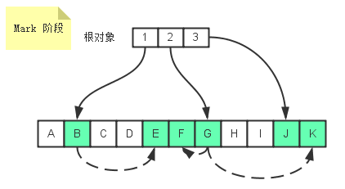
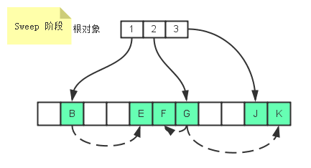
标记-清除算法
1、效率问题，不管是标记还是清除，效率都不高；
2、空间问题，标记清除之后，会留下很多不连续的内存碎片，而空间碎片的增多不利于大对象的分配，可能会提前触发一次GC；

Slide 7
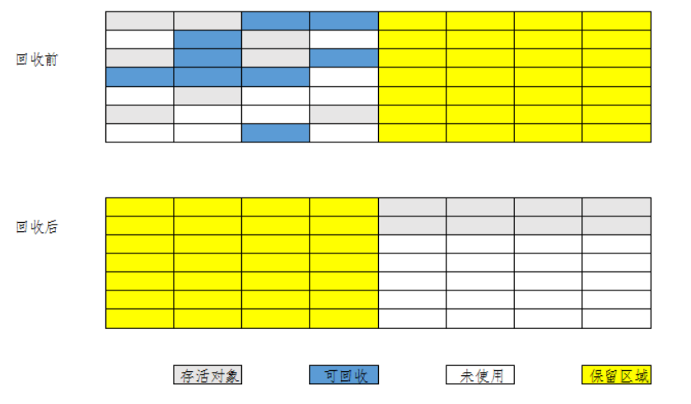
复制算法

Slide 8
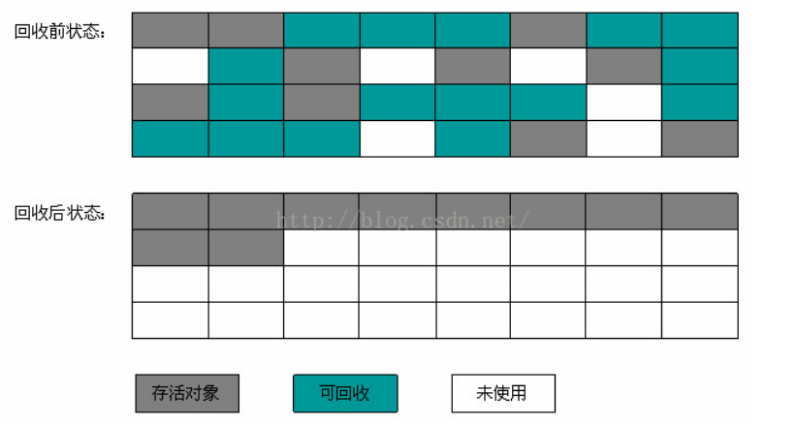
标记-整理算法

Slide 9
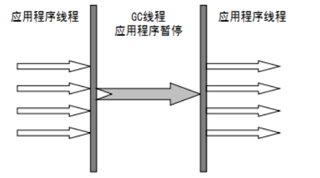
Serial收集器
单线程，简单高效
暂停用户线程，直到收集完成
Jvm运行在client模式下的默认收集器
-XX:+UseSerialGC

Slide 10
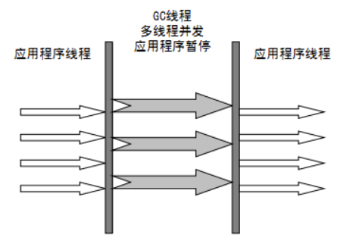
ParNew收集器
Serial收集器的多线程版本
并行收集，同样会stw
和CMS收集器配合使用
-XX:+UseParNewGC

Slide 11
Parallel Scavenge收集器
吞吐量=用户代码时间/（用户代码时间+GC时间）
并行多线程收集
可控的吞吐量
-XX:MaxGCPauseMillis
-XX:GCTimeRatio
自适应调节策略
-XX:UseAdaptiveSizePolicy
-XX:+UseParallelGC
1/(1+GCTimeRatio)
默认为99

Slide 12
Serial Old收集器
Serial收集器的老年代版本，单线程
标记-整理算法，会导致stw
CMS收集器的预备方案
-XX:+UseSerialGC

Slide 13
Parallel Old收集器
Parallel Scavenge收集器的老年代版本
标记-清理算法
-XX:+UseParallelOldGC

Slide 14
CMS收集器
追求最短回收停顿时间
标记-清除算法
-XX:+UseConcMarkSweepGC
收集过程
产生浮动垃圾
-XX:CMSInitiatingOccupancyFraction
内存碎片
-XX:+UseCMSCompactAtFullCollection

Slide 15
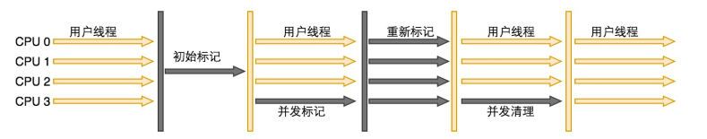
CMS收集器收集过程
标记变动的那部分记录进行修正
GC Roots可以直接关联到对象的标记
从GC Roots 出发标记出所有可达的对象
标记清除算法进行清除

Slide 16
G1收集器
分区
逻辑分代
RSet
CSet
收集过程

Slide 17
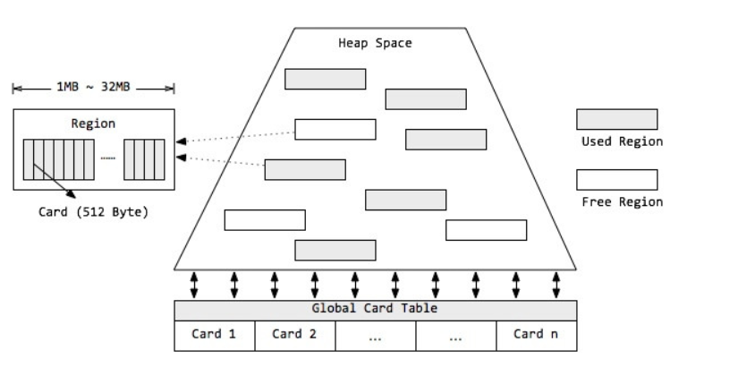
G1收集器-分区

Slide 18
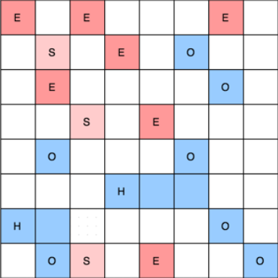
G1收集器-逻辑分代
原收集器内存分布
G1收集器的内存分布

Slide 19
G1收集器-RSet
对象引用的记忆集合
便于快速扫描定位存活对象

Slide 20
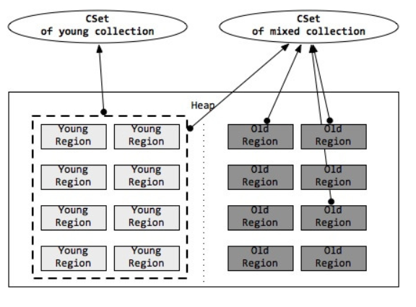
G1收集器-CSet
收集集合

Slide 21
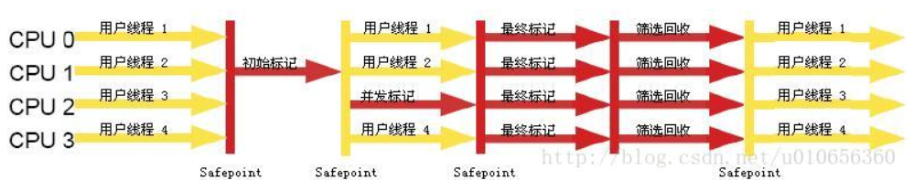
G1收集器-收集过程
-XX:MaxGCPauseMillis

Slide 22
JVM默认收集器
jdk1.7 Parallel Scavenge（新生代）+Parallel Old（老年代）
jdk1.8 Parallel Scavenge（新生代）+Parallel Old（老年代）
jdk1.9 收集器G1

Slide 23
Thanks

